Slide 1
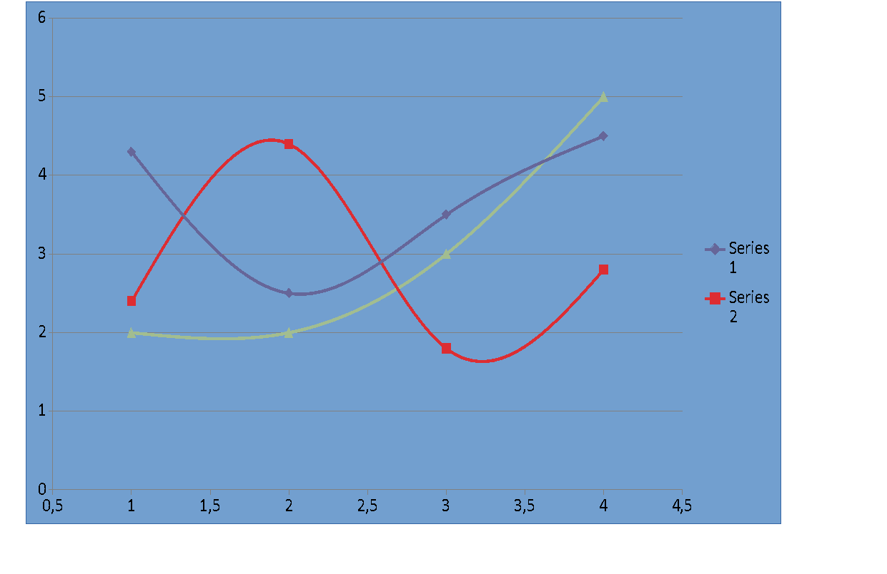
TÍTULO DO TRABALHO ARIAL NEGRITO CORPO 72PT PODENDO SER REDUZIDO PARA ATÉ CORPO 60, CASO A QUANTIDADE DE TEXTO ULTRAPASSE O ESPAÇO DELIMITADO
Nomes dos autores, Arial Negrito corpo 40pt
Instituições , Arial regular corpo 30pt,
INTRODUÇÃO
Corpo do texto Arial regular tamanho 32pt, podendo ser reduzido para até 24pt, caso a quantidade de texto ultrapasse o espaço delimitado. Corpo do texto Arial regular tamanho 32pt, podendo ser reduzido para até 24pt, caso a quantidade de texto ultrapasse o espaço delimitado. Corpo do texto Arial regular tamanho 32pt, podendo ser reduzido para até 24pt, caso a quantidade de texto ultrapasse o espaço delimitado. Corpo do texto Arial regular tamanho 32pt, podendo ser reduzido para até 24pt, caso a quantidade de texto ultrapasse o espaço delimitado. Corpo do texto Arial regular tamanho 32pt, podendo ser reduzido para até 24pt, caso a quantidade de texto ultrapasse o espaço delimitado. Corpo do texto Arial regular tamanho 32pt, podendo ser reduzido para até 24pt, caso a quantidade de texto ultrapasse o espaço delimitado. Corpo do texto Arial regular tamanho 32pt, podendo ser reduzido para até 24pt, caso a quantidade de texto ultrapasse o espaço delimitado.
MATERIAL E MÉTODOS
Corpo do texto Arial regular tamanho 32pt, podendo ser reduzido para até 24pt, caso a quantidade de texto ultrapasse o espaço delimitado. Corpo do texto Arial regular tamanho 32pt, podendo ser reduzido para até 24pt, caso a quantidade de texto ultrapasse o espaço delimitado. Corpo do texto Arial regular tamanho 32pt, podendo ser reduzido para até 24pt, caso a quantidade de texto ultrapasse o espaço delimitado. Corpo do texto Arial regular tamanho 32pt, podendo ser reduzido para até 24pt, caso a quantidade de texto ultrapasse o espaço delimitado. Corpo do texto Arial regular tamanho 32pt, podendo ser reduzido para até 24pt, caso a quantidade de texto ultrapasse o espaço delimitado. Corpo do texto Arial regular tamanho 32pt, podendo ser reduzido para até 24pt, caso a quantidade de texto ultrapasse o espaço delimitado. Corpo do texto Arial regular tamanho 32pt, podendo ser reduzido para até 24pt, caso a quantidade de texto ultrapasse o espaço delimitado.
CONCLUSÃO
Corpo do texto Arial regular tamanho 32pt, podendo ser reduzido para até 24pt, caso a quantidade de texto ultrapasse o espaço delimitado. Corpo do texto Arial regular tamanho 32pt, podendo ser reduzido para até 24pt, caso a quantidade de texto ultrapasse o espaço delimitado. Corpo do texto Arial regular tamanho 32pt, podendo ser reduzido para até 24pt, caso a quantidade de texto ultrapasse o espaço delimitado. Corpo do texto Arial regular tamanho 32pt, podendo ser reduzido para até 24pt, caso a quantidade de texto ultrapasse o espaço delimitado. Corpo do texto Arial regular tamanho 32pt, podendo ser reduzido para até 24pt, caso a quantidade de texto ultrapasse o espaço delimitado. Corpo do texto Arial regular tamanho 32pt, podendo ser reduzido para até 24pt, caso a quantidade de texto ultrapasse o espaço delimitado. Corpo do texto Arial regular tamanho 32pt, podendo ser reduzido para até 24pt, caso a quantidade de texto ultrapasse o espaço delimitado.
RESULTADOS E DISCUSSÃO
Corpo do texto Arial regular tamanho 32pt, podendo ser reduzido para até 24pt, caso a quantidade de texto ultrapasse o espaço delimitado. Corpo do texto Arial regular tamanho 32pt, podendo ser reduzido para até 24pt, caso a quantidade de texto ultrapasse o espaço delimitado. Corpo do texto Arial regular tamanho 32pt, podendo ser reduzido para até 24pt, caso a quantidade de texto ultrapasse o espaço delimitado.
AGRADECIMENTOS
Colaboradores e agências financiadoras, principalmente projetos financiados e com a participação de bolsistas CNPq, FAPESB e IF Baiano.
exemplo | exemplo | exemplo | exemplo | exemplo
exemplo | exemplo | exemplo | exemplo | exemplo
exemplo | exemplo | exemplo | exemplo | exemplo
exemplo | exemplo | exemplo | exemplo | exemplo
exemplo | exemplo | exemplo | exemplo | exemplo
REFERÊNCIAS BIBLIOGRÁFICAS
Corpo do texto Arial regular tamanho 32pt, podendo ser reduzido para até 24pt, caso a quantidade de texto ultrapasse o espaço delimitado. Corpo do texto Arial regular tamanho 32pt, podendo ser reduzido para até 24pt, caso a quantidade de texto ultrapasse o espaço delimitado. Corpo do texto Arial regular tamanho 32pt, podendo ser reduzido para até 24pt.

